Slide 1
컴퓨터그래픽스 발표
교수 : 김민수 교수님
학과 : 컴퓨터공학과
학번 : 2012211529
이름 : 윤해수

Slide 2
목 차
1. 스프라이트 마스크란?
2. 스프라이트 마스크 생성방법
3. 프로퍼티
4. 스프라이트 마스크 사용방법

Slide 3
1. 스프라이트 마스크란?
스프라이트 마스크는 스프라이트 또는 스프라이트 그룹을 숨기거나 보여주는 데에 사용함.
스프라이트 마스크는 Sprite Renderer 컴포넌트를 사용하는 오브젝트에만 영향을 미침

Slide 4
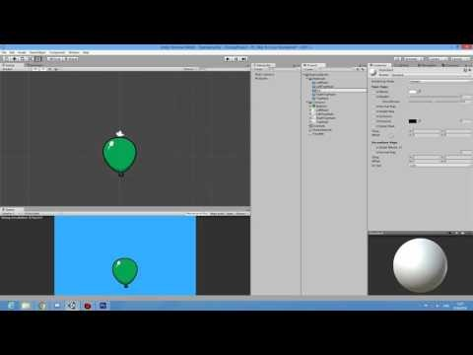
스프라이트 마스크 사용 영상

Slide 5
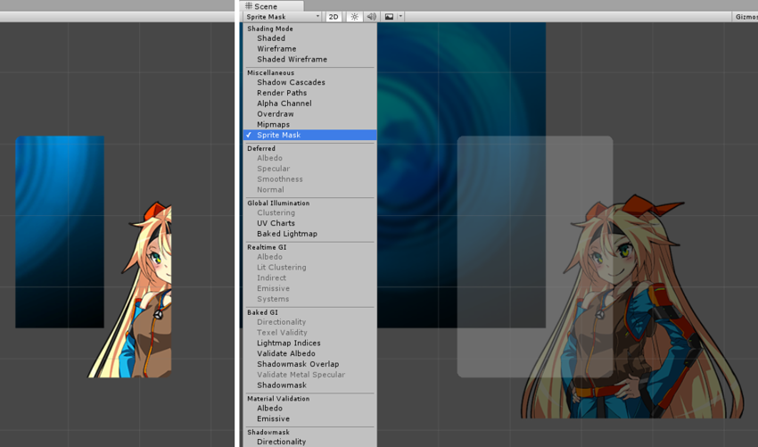
스프라이트 마스크 사용
마스크로 사용되는 스프라이트는 Sprite Mask 컴포넌트에 할당되어야 함.
스프라이트 마스크 게임 오브젝트 자체는 씬에서 보이지 않으며, 스프라이트와 최종 상호 작용만이 표시됨.
씬에서 스프라이트 마스크를 보려면 씬 메뉴에서 스프라이트 마스크 옵션을 선택함.

Slide 6
3. 프로퍼티
프로퍼티 | 기능
Sprite | 마스크로 사용되는 스프라이트
Alpha Cutoff | 알파에 투명 영역과 불투명한 영역이 혼합되어있는 경우, 어떤 영역이 표시될지를 컷오프포인트를 통해 수동으로 지정
Range Start | 마스크가 마스킹을 시작하는 Sorting Layer
Sorting Layer | 마스크의 Sorting Layer
Order in Layer | Sorting Layer의 순서
Range End
Mask all | 기본적으로 마스크는 뒤에 있는 모든 정렬 레이어에 영향을 미칩니다.(낮은 정렬 순서)
Custom | 범위 끝은 Custom Sorting Layer 및 Order in Layer로 설정될 수 있음

Slide 7
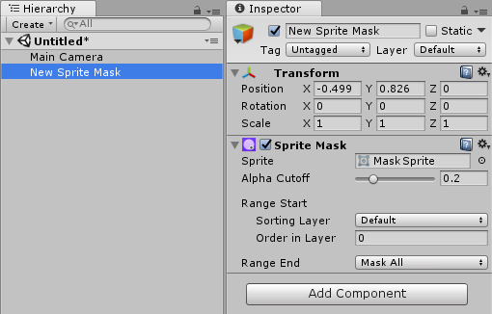
4. 스프라이트 마스크 사용방법
스프라이트에서 마스크를 생성하려면 메인 메뉴에서 GameObject – 2D Object – Sprite mask를 선택함.
선택하게 되면 왼쪽의
그림처럼 메뉴가 나타남.
스프라이트 마스크는 항상
효력이 있음.
스프라이트 마스크에 영향을
받는 스프라이트는
스프라이트 랜더러에서 마스크
상호 작용을 설정해야 함.

Slide 8
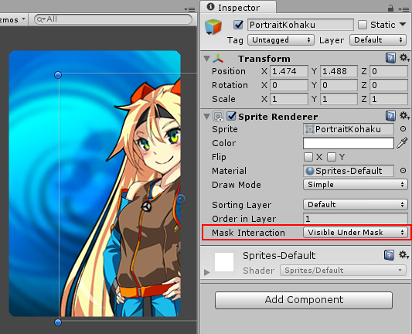
4. 스프라이트 마스크 사용방법

Slide 9
4. 스프라이트 마스크 사용방법
기본적으로 스프라이트 마스크는 Mask Interaction이 Visible Under Mask 또는 Not Visible Under Mask로 설정된 씬에 있는 모든 스프라이트에 영향을 줌
마스크가 특정 스프라이트와 상호 작용하도록 하는 하나의 메서드는 Sorting Group 컴포넌트를 사용하는 것임.
마스크 효과를 제어하는 다른 메서드는 Sprite Mask의 Custom Range 설정 사용임.
Range Start 및 Range End는 Sorting Layer 또는 Order In Layer에 기반하여 선택적으로 스프라이트를 마스킹하는 기능을 제공.

